Slide 1
Essai 1 pp date jour heure
29/11/2019 06:55:59

Slide 2
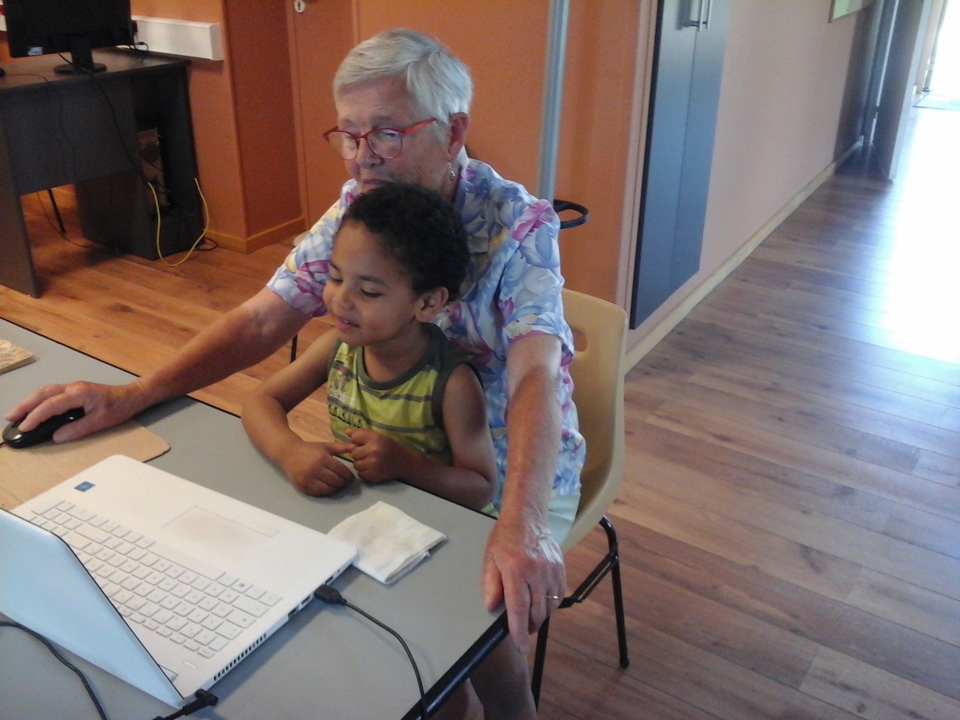
Photo 1

Slide 3
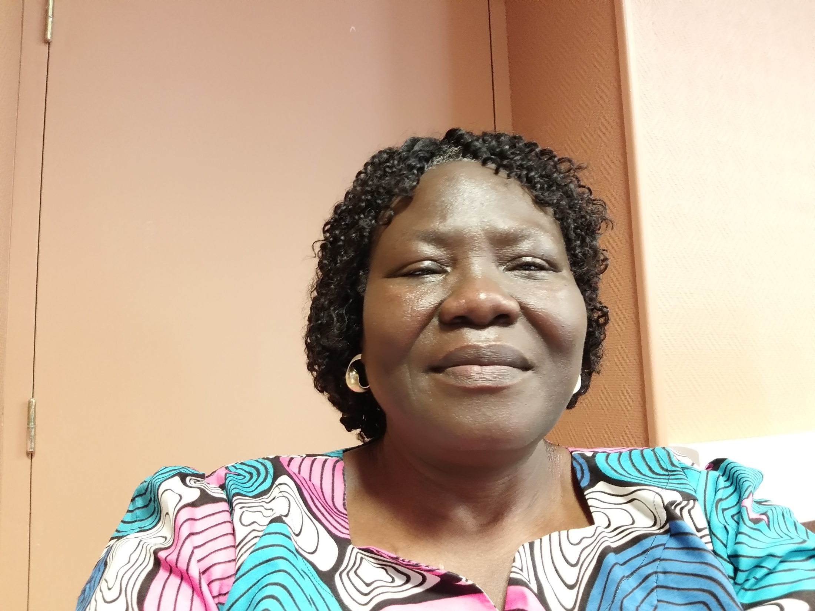

Slide 4
